Slide 1
МБОУ Средняя Общеобразовательная Школа №3 г. Чехов
Путешествие в страну кислот
учитель химии: Бодяева А.Е.

Slide 2
Основные классы неорганических соединений
Тема урока:
«Путешествие в страну кислот»
Цель урока:
Сформировать понятие о кислотах;
Рассмотреть состав, строения, свойства, классификацию и название кислот;
Познакомиться с нахождением в природе;
Изучить правила техники безопасности при работе с кислотами;
Уметь распознавать их среди других неорганических соединений.

Slide 3
Классификация неорганических веществ
Вещества
Простые
Сложные
Металлы
Неметаллы
Оксиды
Основания
Кислоты
Соли
Какие классы неорганических соединений вам уже известны?
На какие группы делятся вещества?
Как классифицируются сложные вещества?
Как классифицируются простые вещества?
Какие химические соединения называются оксидами?
Какие химические соединения называются основаниями?

Slide 4
Игра «Что лишнее?»
Перед вами ряд веществ, исключите одно лишнее. Назовите ряды.
Al, HNO₃, N₂, Na, Fe.
H₂O, KOH, CO₂, Cu, H₂SO₄.
NaOH, Ca(OH)₂, HCl, Fe(OH)₃, LiOH.
SO₂, Al₂O₃, MgO, H₂S, CaO,

Slide 5
Распределите формулы известных вам веществ по классам в таблицу.
CuO; HCl; NaOH; CO₂; Ca(OH)₂;
HNO₃; K₂O; Al(OH)₃; H₂SO₄; H₃PO₄;
Fe(OH)₂ ; SO_{3 .}
Оксиды | Основания
CuO – оксид меди(II)
CO₂– оксид углерода(IV)
K₂O– оксид калия
SO₃– оксид серы(VI)
NaOH- гидроксид натрия
Ca(OH)₂- гидроксид кальция
Al(OH)₃- гидроксид алюминия(III)
Fe(OH)₂- гидроксид железа(II)

Slide 6
КИСЛОТЫ – это сложные вещества, состоящие из атомов водорода и кислотных остатков.
H
Cl
H
Cl
H
O
O
H
SO
S
2
4
H
O
O

Slide 7
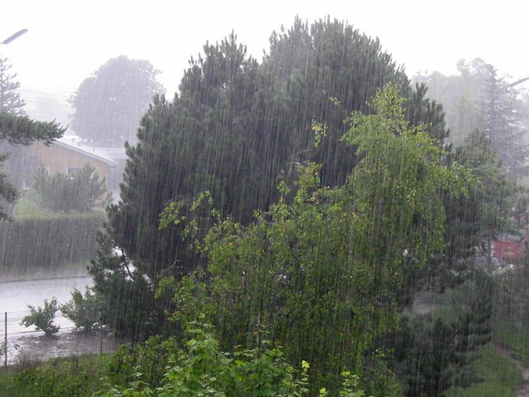

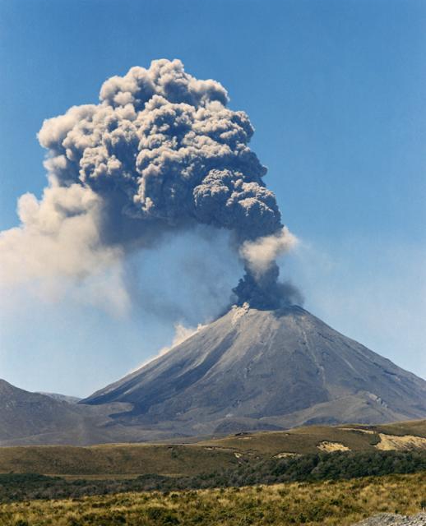
Кислоты в природе
Углекислый газ при растворении дает
раствор слабой угольной кислоты
Азотная кислота может находиться
в дождевой воде после грозы.
Сернистый газ, образовавшийся при
извержении вулканов и сгорании топлива,
окисляясь на воздухе и взаимодействуя
с парами воды, дает серную кислоту

Slide 8
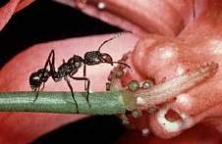
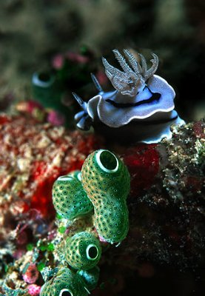
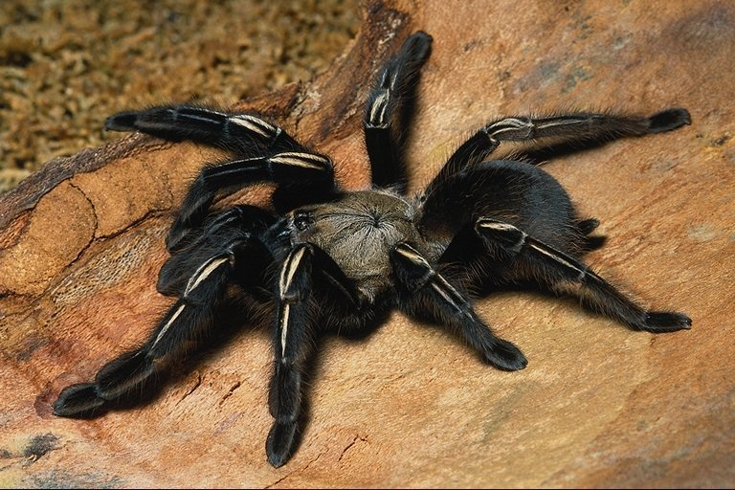
Кислоты в животном мире
Есть в муравьях и крапиве невинная,
С пользой для нас – кислота муравьиная.
Жжет она кожу, но есть в ней и прок –
Ваш ревматизм она вылечит в срок.
Голожаберные моллюски в порядке самообороны выстреливают парами серной кислоты
Тропический паук педипальпида
стреляет во врагов струйкой жидкости,
содержащей 84% уксусной кислоты.

Slide 9
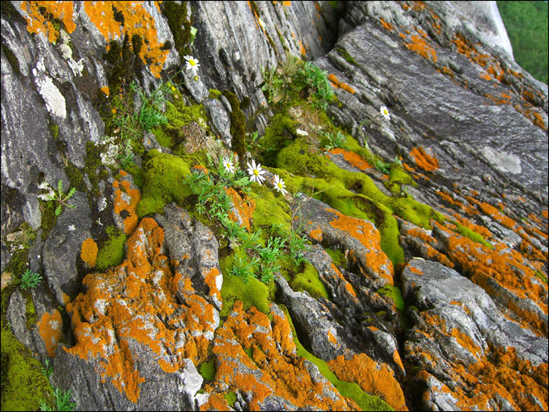
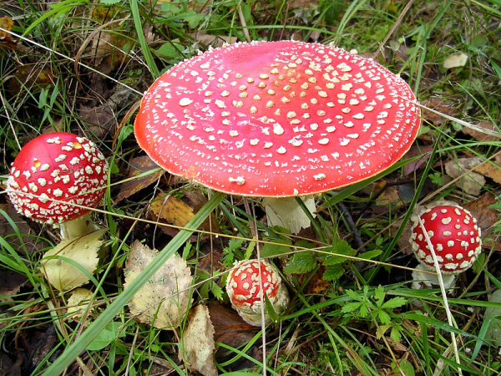
Кислоты в растительном мире
Лишайники выделяют кислоты,
которые разрушают
горные породы
Мухоморы в качестве ядовитых токсинов «используют» иботеновую кислоту. Это вещество так ядовито, что мухомору незачем прятаться.

Slide 10
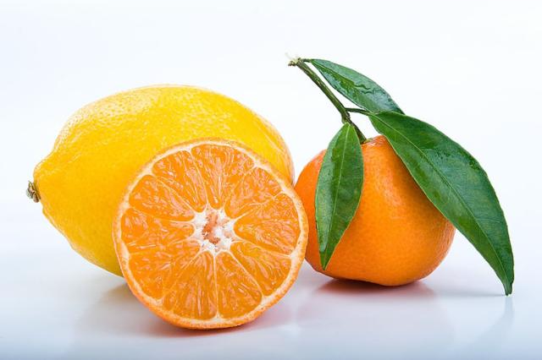
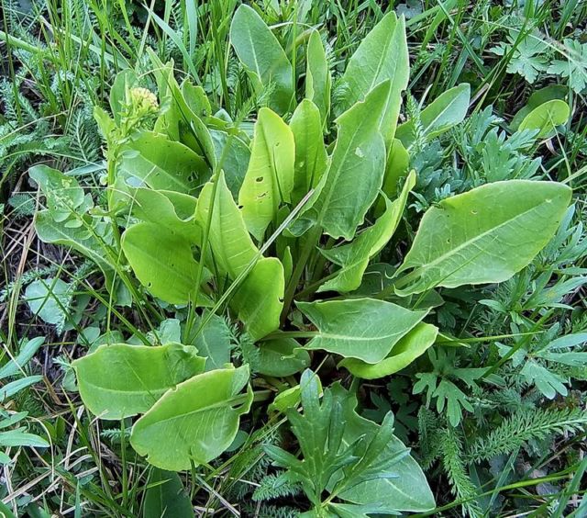
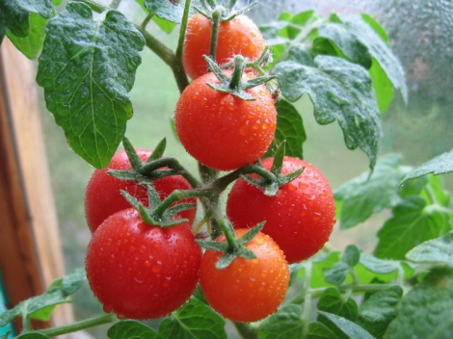
Очень популярен в народе щавель,
который содержит щавелевую кислоту
Лимоны и апельсины содержат аскорбиновую кислоту
Томаты содержат яблочную и лимонную кислоты

Slide 11
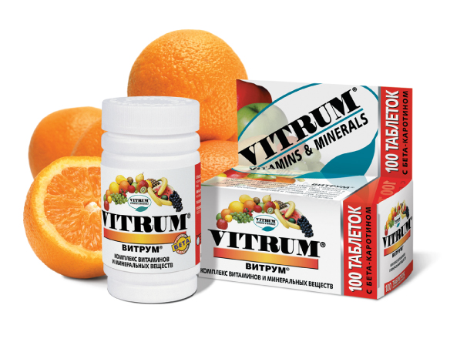
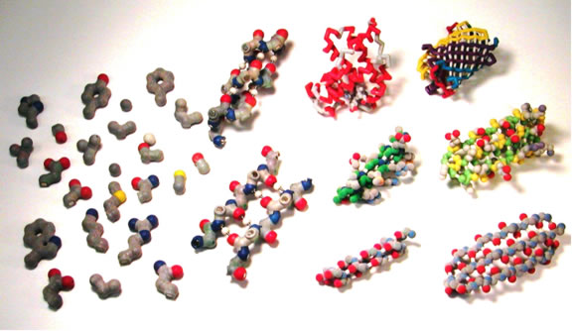
Кислоты в организме человека
Если ты проглотил аскорбинку,
Твой организм получил витаминку.
Она закрывает болезням врата –
Аскорбиновая кислота.
Аминокислот в организме целые полки,
Соединяясь, они образуют белки.
А без белков нет ни мышц и ни кожи,
Скажите, на что мы будем похожи?

Slide 12
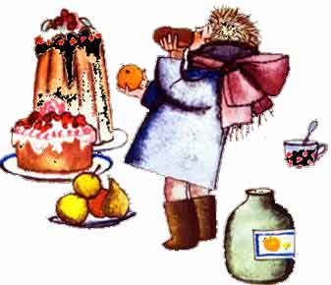
КИСЛОТЫ СОДЕРЖАТСЯ В ОРГАНИЗМЕ ЧЕЛОВЕКА
Молочная кислота образуется в мышцах при физической нагрузке.
Соляная кислота, находящаяся в желудке, помогает переваривать пищу.

Slide 13
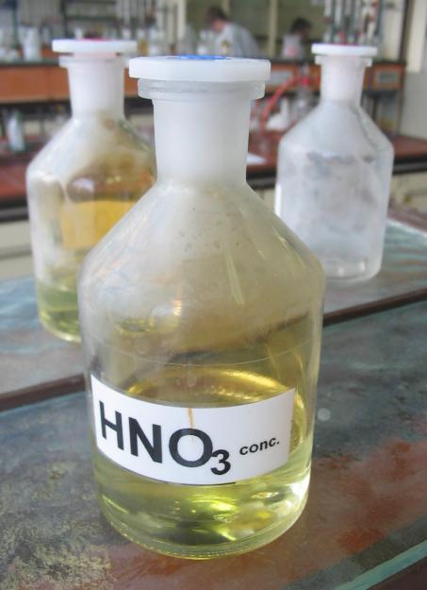
Физические свойства кислот
Жидкости
Без цвета
Без запаха
Кислые на вкус

Slide 14
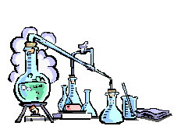
Правила техники безопасности при работе с кислотами.
Выполнять все указания учителя;
Не пробовать вещества на вкус;
Не приступать к выполнению опыта, не зная, что и как нужно делать;
Обращаться с лабораторной посудой бережно;
Закончив работу, привести рабочее место в порядок;
При попадании кислоты на кожу надо смыть её струёй воды и обработать 2 % раствором гидрокарбоната натрия.

Slide 15
Разбавление кислот
Относительно смешивания серной кислоты с водой с давних пор существует строгое правило:
«Сначала вода, потом кислота, иначе будет большая беда».
Если же сделать наоборот, то первые же порции воды, оставшись наверху (вода легче кислоты) и взаимодействуя с кислотой, разогреваются так сильно, что вскипают и разбрызгиваются вместе с кислотой; могут попасть в глаза, на лицо и одежду.

Slide 16
ДЕЙСТВИЕ КИСЛОТ НА ИНДИКАТОРЫ
Индикатор | Окраска индикатора в воде | Окраска индикатора в растворе соляной кислоты (HCl) | Окраска индикатора в лимонной кислоте
Лакмусовая бумага | жёлтая | красная | красная
Фенолфталеин | бесцветная | бесцветная | бесцветная
Метилоранж | оранжевая | красная | красная
Индикатор | Окраска индикатора в воде | Окраска индикатора в растворе соляной кислоты (HCl) | Окраска индикатора в лимонной кислоте
Лакмусовая бумага | жёлтая
Фенолфталеин | бесцветная
Метилоранж | оранжевая
Вывод: независимо от вида кислоты (органической или неорганической) индикаторы изменяют свой цвет одинаково;
а это означает, что все кислоты обладают сходными свойствами.

Slide 17
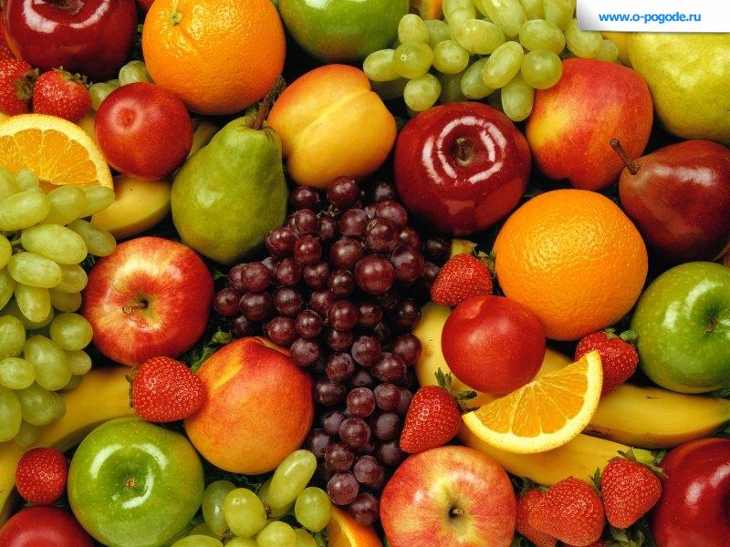
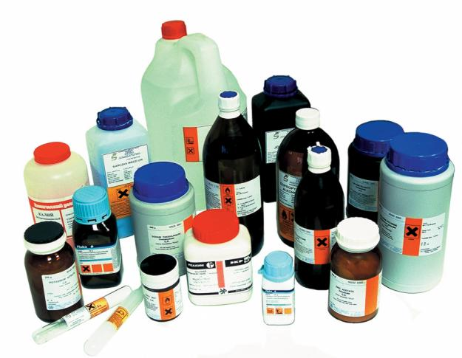
1. По происхождению кислоты бывают
ОРГАНИЧЕСКИЕ
ЛИМОННАЯ, ЯБЛОЧНАЯ, УКСУСНАЯ, ЩАВЕЛЕВАЯ, МУРАВЬИНАЯ.
НЕОРГАНИЧЕСКИЕ-
СЕРНАЯ, СОЛЯНАЯ, ПЛАВИКОВАЯ, ФОСФОРНАЯ, АЗОТНАЯ.

Slide 18
2. По содержанию кислорода.
бескислородные
HF HCl
HBr HI H2S
кислородсодержащие
HNO3 H2SO4
H2CO3 H3PO4

Slide 19
3. По количеству атомов водорода.
одно-основные
HCl
HNO3
трех-основные
H3PO4
двух-основные
H2S
H2SO4

Slide 20
4. По растворимости .
Растворимые
HCl H2CO3
HBr H3PO4 H2S
Нерастворимые
H2SiO3

Slide 21
НОМЕНКЛАТУРА КИСЛОТ
Бескислородные кислоты:
К названию кислотообразующего элемента добавляют гласную «о»
и слова «водородная кислота»
HCl – хлороводородная кислота
Формула | Название
HF | Фтороводородная (плавиковая)
HCL | Хлороводородная (соляная)
HBr | Бромоводородная
HI | Йодоводородная
H₂S | Сероводородная

Slide 22
НОМЕНКЛАТУРА КИСЛОТ
Кислородсодержащие кислоты:
Формула | Название
HNO₃ | Азотная
HNO₂ | Азотистая
H₂SO₄ | Серная
H₂SO₃ | Сернистая
HClO4 | Хлорная
H₂SiO₃ | Кремниевая
H₃PO₄ | Фосфорная
К русскому названию кислотообразующего элемента добавляют суффикс:
Если элемент проявляет высшую СО (равную № группы)
+6
– «-ная»: H2SO4
серная кислота
Если СО элемента ниже высшей
+4
– «-истая»: H2SO3
сернистая кислота

Slide 23
Игра «Крестики – нолики»
Указать выиграшный путь.
Назвать признак классификации.
HF | H₂SO₄ | HI
HCl | H₂S | HBr
HNO₃ | H₂CO₃ | H₃PO₄

Slide 24
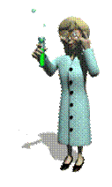
Тест по теме
«КИСЛОТЫ»

Slide 25
1. Выберите группу веществ, в которой указаны только формулы кислот.
А) НСL, H2 O, H2CO3
С) НСL, HNO3, H2 CO3
К) NaСL, H3PO4, H2 SO3

Slide 26
2. Выберите группу, в которой указаны формулы только кислородсодержащих кислот
М) НСL, Н2 SО4 , НNO3
Е) Н2 SО4, НNO3, Н3 PO4
И) НСL, Н2 S , НNO3

Slide 27
3. Выберите группу, в которой указаны формулы только одноосновных кислот
Р) НСL, НNO3, НF
Б) Н2 SО4, Н3 PO4, Н2 S
Д) Н3 PO4, НСL, НNO3

Slide 28
4. Под действием растворов кислот лакмус синий становится:
О) малиновым
Н) не изменяет окраску
В) красным
У) фиолетовым

Slide 29
5. Формула H2SO3 соответствует кислоте :
С) сероводородной
П) серной
А) сернистой

Slide 30
6. При разбавлении кислоты:
Л) Воду приливают к кислоте
Я) Кислоту приливают к воде
Р) Воду и кислоту смешивают одновременно

Slide 31

Домашнее задание:
§ 26, таблица 9, стр.88
Упр.1 стр.90.

Slide 32
Составление формулы оксида соответствующего кислоте.
Кислота
+5
HNO3
Азотная
кислота
Оксид
+5 -2
N O
Оксид азота (V)
10
N₂O₅

Slide 34
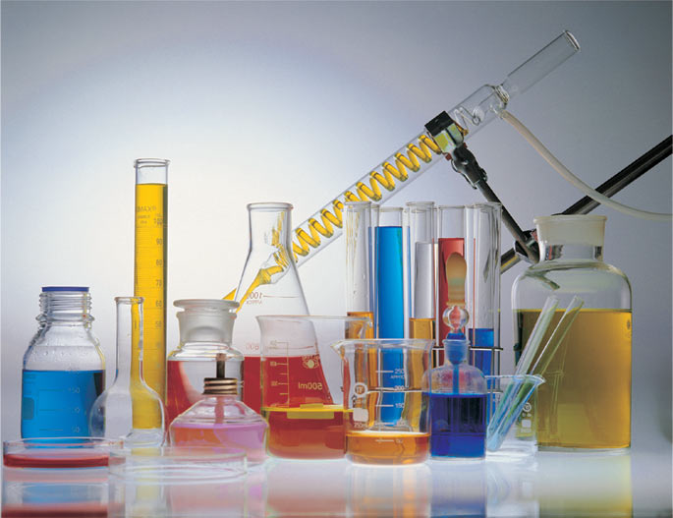
Вывод
Кислоты разные нужны,
Кислоты всякие важны!
Они и в пище и в траве,
В белке, и в дождевой воде.
И чтобы грамотными быть,
Кислоты нужно изучить!

